Slide 1
VK-бот для упрощения взаимодействий в обучении
«классрум»

Slide 2
Зачем?
Упрощение проверки работ
Упрощение взаимодействий
Проверка сдачи вовремя
Упрощение организационных процессов
Легко дополняется желаемыми функциями
Проект с открытым кодом
Данные хранятся в одном месте
Упрощает организационные моменты
Легко расширяется

Slide 3
Как это работает?
Выложить домашнее задание
Переставить дедлайн
Выставить результаты
Оставить учащемуся комментарий
Сдать задание
Посмотреть текущие
Посмотреть результаты всех (рейтинг)

Slide 4
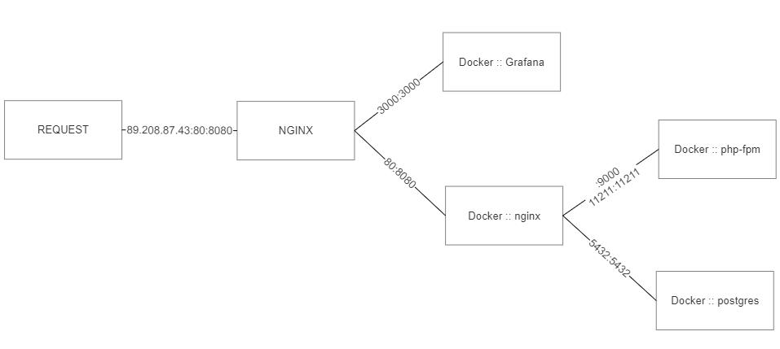
Диаграмма обработки запроса

Slide 5
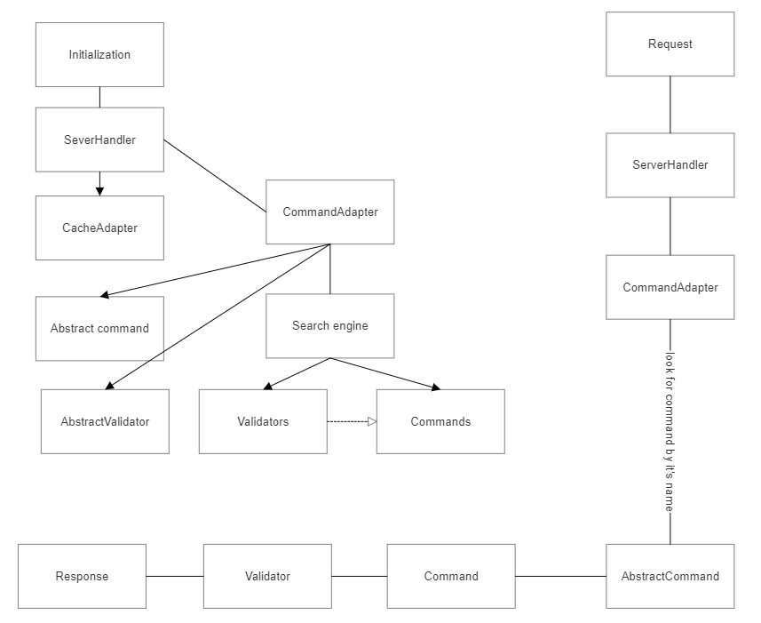
Диаграмма генерации ответа

Slide 6
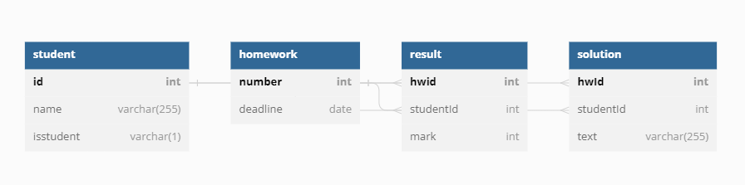
Диаграмма базы данных

Slide 7
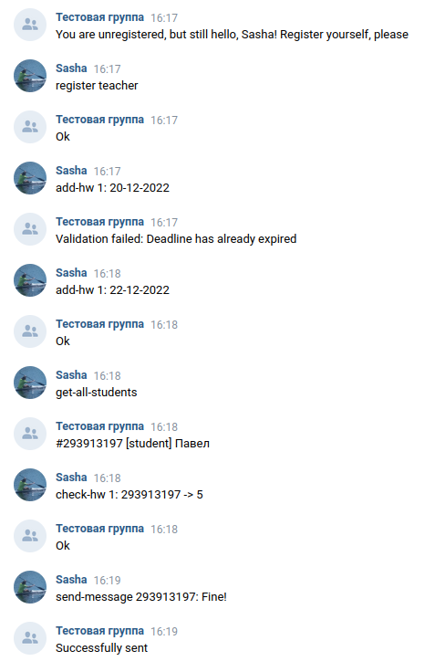
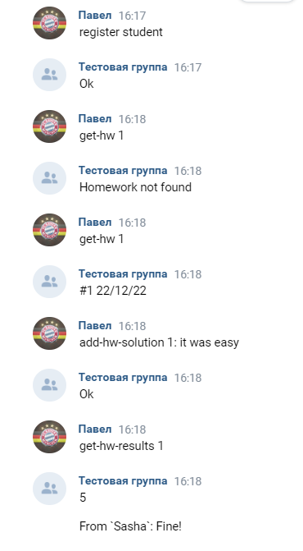
Пример

Slide 8
Дальнейшие планы
Напоминания о дедлайнах.
Группы.
Проверку на списывание (можно, просто в фоновом режиме запускать MOSS: Map Overlay and Statistical System)

Slide 9
Спасибо за внимание!

